Slide 1
TRÒ CHƠI
AI LÀ NGƯỜI CON CÓ TRÁCH NHIỆM
Luật chơi
Lớp cử 4 đội, mỗi đội 4 người, chuẩn bị giấy A4, Bút dạ.
Trên bảng sẽ cho những chữ cái bất kì, các bạn hãy xếp lại sao cho thành từ có nghĩa liên quan đến gia đình, trong thời gian 30 giây theo gợi ý.
Đội nào đúng sẽ được 10 điểm/ từ.

Slide 2
Tình cảm mà các thành viên trong gia đình giành cho nhau!
CÂU 1
Ơ
Ê
T
Ư
U
N
G
Y
H
YÊU THƯƠNG

Slide 3
Cảm xúc khi được người thân quan tâm, chăm sóc.
CÂU 2
A
U
H
H
N
C
P
H
HẠNH PHÚC

Slide 4
Hành động thể hiện trách nhiệm với gia đình ?
CÂU 3
Ơ
U
G
P
I
Đ
GIÚP ĐỠ

Slide 5
Vào mỗi dịp lễ tết, người con đi xa lại trở về cùng gia đình ….
CÂU 4
Ầ
U
V
X
Y
M
XUM VẦY

Slide 6
Mỗi khi người thân trong gia đình bị ốm, đau em cần ……... người thân của mình.
CÂU 5
Ă
O
M
C
C
S
H
CHĂM SÓC

Slide 7
CHỦ ĐỀ 4
THỰC HIỆN TRÁCH NHIỆM VỚI GIA ĐÌNH

Slide 8
01
TÌM HIỂU NHỮNG VIỆC LÀM CỦA BẢN THÂN ĐỐI VỚI GIA ĐÌNH

Slide 9
XÁC ĐỊNH TRÁCH NHIỆM CỦA EM ĐỐI VỚI GIA ĐÌNH

Slide 10
PHIẾU BÀI TẬP
VIỆC LÀM | THƯỜNG XUYÊN | THỈNH THOẢNG | CHƯA THỰC HIỆN
1. Quan tâm, chăm sóc bố mẹ và người thân
2. Chia sẻ những khó khăn với bố mẹ và người thân
3. Thực hiện những công việc hàng ngày trong gia đình
4. Tham gia vào công việc chung trong gia đình
5. Thể hiện văn hoá ứng xử trong GĐ như: yêu thương mọi người, lễ phép với người lớn, nhường nhịn em nhỏ
6. Sum họp vào những dịp lễ, kỉ niệm,…
7. Các việc làm khác

Slide 11
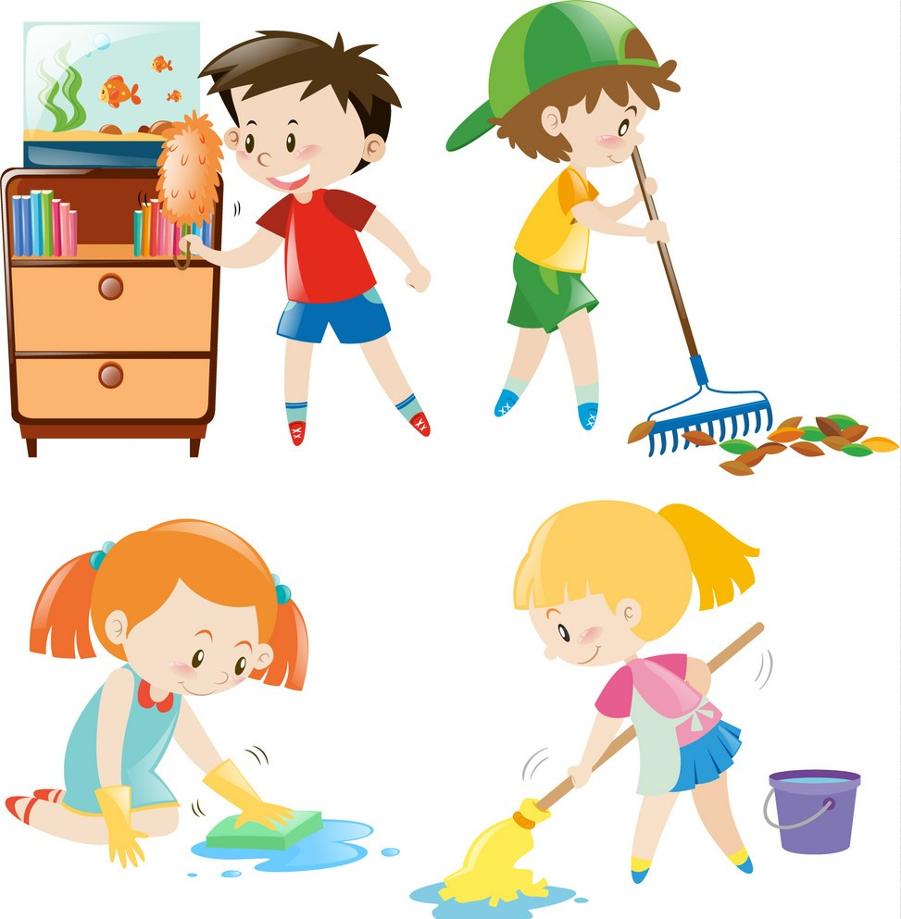
CHIA SẺ CẢM XÚC SAU KHI PHỤ GÍUP ĐƯỢC NGƯỜI THÂN TRONG GIA ĐÌNH
Notes:
GV KHEN NGỢI, ĐỘNG VIÊN HỌC SINH KHI HỌC SINH CÓ NHỮNG HÀNH ĐỘNG PHỤ GIÚP GIA ĐÌNH

Slide 12
02
TÌM HIỂU CÁCH ỨNG XỬ VỚI CÁC TÌNH HUỐNG KHÁC NHAU TRONG GIA ĐÌNH.

Slide 13
THẢO LUẬN NHÓM
NHÓM 1
NHÓM 3
KHI
VUI VẺ
KHI
BUỒN
KHI CĂNG THẢNG, KK
KHI CÓ
MÂU
THUẪN
NHÓM 2
NHÓM 4
Notes:
GV CHO CÁC NHÓM THẢO LUẬN NHÓM THEO CÁC GỢI Ý TRÊN. TÌNH HUỐNG ĐÓ XẢY RA KHI NÀO? CÁC ỨNG XỬ CỦA EM TRONG TÌNH HUỐ NG ĐÓ LÀ GÌ? CẢM XÚC CỦA EM, ĐỐI TƯỢNG GIAO TIẾP TRƯỚC VÀ SAU NTN?

Slide 14
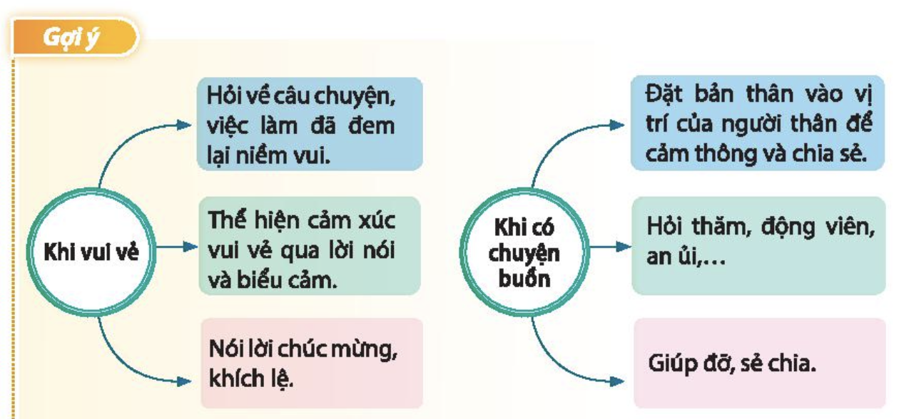
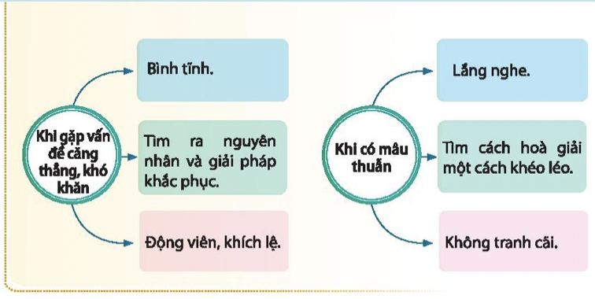
GỢI Ý CÁCH ỨNG XỬ

Slide 15
PHIẾU BÀI TẬP
Tình huống | Mức độ quan tâm, chia sẻ
 | Hành động | Thường xuyên | Ít khi | Hiếm khi
1. Khi người thân trong gia đình đạt được những thành công | + Nói lời chúc mừng và bày tỏ sự tán thưởng, khích lệ; + Thể hiện niềm vui qua lời nói, qua cử chỉ, điệu bộ;
 | + Trao đổi về những việc đã thực hiện để có được thành công đó;
2. Khi người thân gặp khó khăn | + Hỏi thăm, động viên, chia sẻ;
 | + Đồng cảm và thấu hiểu;
 | + Giúp đỡ hết sức trong khả năng của mình
Khi các thành viên có mâu thuẫn, xung đột | - Trò chuyện, lắng nghe để hiểu mọi người và mọi việc
 | - Tìm cách hóa giải mâu thuẫn
 | - Không nóng nảy, tranh cãi để mọi việc căng thẳng
Khi gia đình gặp biến cố | - Bình tĩnh để làm chỗ dựa tinh thần cho người thân
 | - Tìm cách giải quyết vấn đề trong khả năng của bản thân
 | - Động viên khích lệ mọi người vượt qua thử thách.

Slide 16
Lớp chia thành 4 nhóm cùng thảo luận và đề xuất cách ứng xử phù hợp trong việc thể hiện trách nhiệm với gia đình qua các hình huống 1,2,3,4.

Slide 17
Tình huống 1: Giang hứa với bạn Chủ nhật tuần tới đi chơi xa mà quên hôm đó là ngày bố mẹ tổ chức kỉ niệm 20 năm ngày cưới. Theo truyền thống của gia đình thì những dịp như thế này cả nhà đều có mặt đông đủ.
Tình huống 2: Nam tham gia câu lạc bộ bóng bàn và đã kiên trì tập luyện để chuẩn bị cho cuộc thi đấu cấp tỉnh. Hôm nay, Nam chuẩn bị đi thi thì bà bị sốt, lúc đó không có ai ở nhà.
Tình huống 3: Bố mẹ Liên có sự hiểu lầm nhau nên không nói chuyện với nhau đã hai ngày khiến không khí gia đình không vui.
Tình huống 4: Tuấn tích lũy được hơn 1 triệu đồng để mua xe đạp đi học. Nhưng thời gian này, ông nội ốm liên tục nên gia đình cần tiền mua thuốc cho ông.

Slide 18
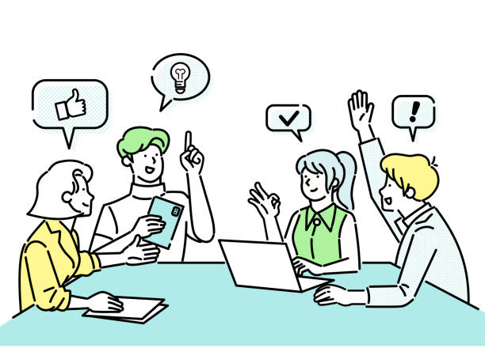
HS THẢO LUẬN

Slide 19
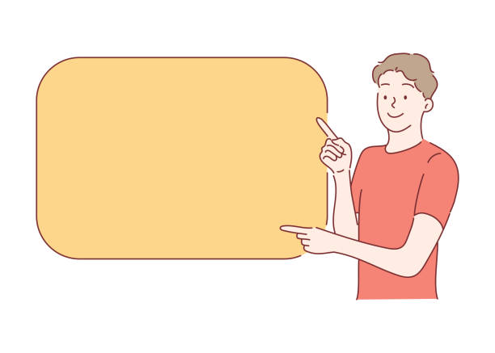
ĐẠI DIỆN NHÓM CHIA SẺ

Slide 20
Hãy viết những khó khăn của bản thân khi thể hiện trách nhiệm và khi giao tiếp, ứng xử với bố mẹ, người thân trong gia đình ra mảnh giấy nhỏ và để vào Chiếc hộp bí mật nhé!
Chia sẻ những khó khăn của bản thân em khi thể hiện trách nhiệm và khi giao tiếp, ứng xử với bố mẹ , người thân trong gia đình

Slide 21
1 | Thiếu sự giúp đỡ, sẻ chia | 19 | Bản tính
2 | Khoảng cách thế hệ | 20 | Thời gian chênh lệch
3 | Ít thể hiện cảm xúc, tâm sự | 21 | Không hiểu ý của nhau
4 | Hay xảy ra mâu thuẫn vì những việc nhỏ nhặt | 22 | Ngại ngùng, không được tự nhiên
5 | Bị la mắng vì ba mạ cãi nhau | 23 | Tính cách không hòa hợp
6 | Không biết chia sẻ với ai | 24 | Thường bị so sánh
7 | Giận cá chém thớt | 25 | Khác biệt tính cách
8 | Tức giận, to tiếng | 26 | Chưa có sự khích lệ, động viên
9 | Không biết cách thể hiện tình cảm
10 | Ít được tôn trọng, tin tưởng
11 | Bị kiểm soát, bao bọc
12 | Né tránh khi người thân cần giúp đỡ
13 | Ít được lắng nghe, thông cảm
14 | Không cùng quan điểm
15 | Không nói lời quan tâm, yêu thương
16 | Mất bình tĩnh khi bị la
17 | Sử dụng ĐTDĐ, xem tivi
18 | Bận rộn công việc

Slide 22
MỘT SỐ KHÓ KHĂN EM CÓ THỂ GẶP PHẢI KHI GIAO TIẾP ỨNG XỬ TRONG GIA ĐÌNH
Thiếu sự giúp đỡ, sẻ chia
Nhiều việc ngại khó nói ra
Không cảm thông
Chưa biết cách thể hiện tình cảm qua lời nói và hành động
Thiếu sự lắng nghe
Chưa có sự động viên, khích lệ
Thiếu sự tôn trọng
Các thành viên trong gia đình chưa tìm được tiếng nói chung

Slide 23
Gia đình
là tổ ấm của mỗi người, là nơi chúng ta được yêu thương và chia sẻ tình yêu thương
Gia đình là tổ ấm của mỗi người, là nơi chúng ta được yêu thương và chia sẻ tình yêu thương,

Slide 24
Bài tập 1: Em đã thể hiện trách nhiệm với gia đình như thế nào? Hãy đánh dấu x vào câu trả lời phù hợp với điều em đã thực hiện.
 | a. Chủ động tham gia giải quyết các vấn để nảy sinh trong gia đình.
 | b. Nói và hành động để tạo bầu không khí vui vẻ, đầm ấm, hạnh phúc trong gia đình.
 | c. Tự nguyện chăm sóc khi người thân bị mệt, ốm và thể hiện sự biết ơn đối với bố mẹ, người thân.
 | d. Thường xuyên làm những công việc trong gia đình.
 | e. Tự giác đảm nhận những việc phát sinh trong sinh hoạt hằng ngày.
 | g. Chủ động tổ chức, sắp xếp và hoàn thành các công việc trong gia đình.
 | h. Tham gia để xuất biện pháp phát triển kinh tế gia đình.
 | ¡. Tham gia lao động tạo thu nhập góp phần phát triển kinh tế của gia đình.
 | k. Lập được kế hoạch kinh doanh của bản thân phù hợp với lứa tuổi để phụ giúp gia đình.
 | l. Điều em thực hiện khác: ……………………………

